Slide 1
«Мой дедушка – герой»
Проект
«Память победы»
Воспитанник
ГКУСО РО Ёлкинского
центра помощи детям
Лев Т.

Slide 2
« Есть ли в роду участники Великой Отечественной Войны» интервью
1. Здравствуйте, представьтесь, пожалуйста.
Здравствуйте, меня зовут Галина Вячеславовна Т.
2. Расскажите, есть ли в вашей семье участники ВОВ?
1) Да есть: это мой дедушка, а тебе - прадедушка Гизнизян Мирон Кеворкович ( добавить год рождения).

Slide 3
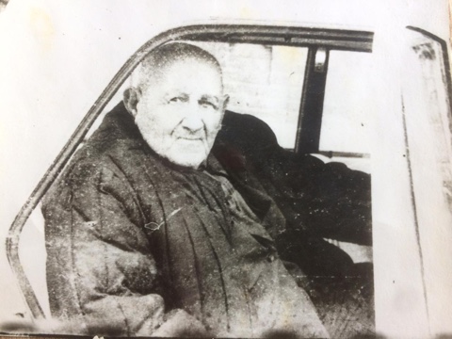

Slide 4
3. Какие данные известны? 1) Гизнизян Мирон Кеворкович: оборонял Миус-фронт, попал в плен, 4-и года сидел в лагере военнопленных, в г. Фишбах, Австрия. Когда вернулся, стал работать в колхозе.

Slide 5
«Миус-фронт» — укреплённый оборонительный рубеж вермахта во время Великой Отечественной войны на западном берегу реки Миус. Создан в декабре 1941 года. Советские войска дважды пытались прорвать рубеж «Миус-фронта»: с декабря 1941 по июль 1942 года, и с февраля по август 1943 года. Им это удалось лишь в августе 1943 года в ходе Донбасской наступательной операции, когда войска Южного фронта прорвали немецкий рубеж обороны в районе посёлка Куйбышево^{[Прим. 1]}. По некоторым данным, общие потери РККА на «Миус-фронте» (убитые, раненые, пленные и пропавшие без вести) составили около 150 тысяч человек^{[1]}.

Slide 6
4.Годы службы на фронте и звание Точно не известно но по данным, которые мне сообщили 04.12.1941 г. Где воевал, звание? Миус-фронт, часть не известна, Прапорщик.

Slide 7
5.Есть ли боевые награды? Неизвестно, но скорее всего какие-нибудь награды были. Информации нет на портале http://podvignaroda.ru/?#tab=navHome

Slide 8
5. Был ли ранен на войне? Да был, у него было пулевое ранение в ногу и осколочное ранение в руку, он был контужен 1 раз, после чего был отправлен в госпиталь, а затем домой.

Slide 9
6.Чем занимался мой прадедушка после войны после войны? После войны он долгое время болел, а когда поправился, стал работать в колхозе ( название поставить), профессию прожил он 90 лет и был огромного телосложения.

Slide 10
«Мемориал» https://obd-memorial.ru/html/info.htm?id=2242895 https://pamyat-naroda.ru/

